Slide 1
‘’SERBEST ZAMANI DEĞERLENDİRME’’ VELİ BİLGİLENDİRME KİTAPÇIĞI
Pirömer Mahallesi 90561 Sokak No1/A
Ereğli/Konya
dumlupinarortaokuluu
0332 713 11 78
http://ereglidumlupinar.meb.k12.tr

Slide 2
SERBEST ZAMANI DEĞERLENDİRME
Serbest zaman; insanın zorunluluklar dışında, eğilimleri ve istekleri doğrultusunda istediği gibi
oyalanabilmesi, dinlenebilmesi, eğlenebilmesi
veya kendini geliştirmesi için hak ettiği ve
Kullanabildiği zaman dilimidir.
SERBEST ZAMANIN FONKSİYONLARI
Dinlenme ve kendini bırakma fonksiyonu,
Eğlenme fonksiyonu,
Kendini geliştirme ve gelişim fonksiyonu,
Yaratıcılığın geliştirilmesi fonksiyonu,
Macera ve yeni deneyim edinme fonksiyonu,
Arkadaşlık-dostluk gibi toplumsal olgu fonksiyonu
Başarı duygusu fonksiyonu

Slide 3
SERBEST ZAMANI DEĞERLENDİRME
SERBEST ZAMANIN FONKSİYONLARI
Fiziksel güç kazandırma fonksiyonu,
Zihinsel güçleri kullanma fonksiyonu,
Duygusal deneyim fonksiyonu,
Güzellikten hoşlanma fonksiyonu,
Hizmet duygusu fonksiyonu,
Dinlenme ve yeniden enerjiyle yüklenme fonksiyonu.
Çocuğunuzun çeşitli aktiviteler ve yaşantılar
ile bedensel, duygusal, düşünsel ve sosyal
yeteneklerini kendisi ve toplum için en uygun şekilde geliştirmesini, kendisi için gerekli ve yararlı donanımları kazanmasını, bireysel farklılıklarını, güçlü ve sınırlı yönlerini görmesini sağlayabilirsiniz.

Slide 4
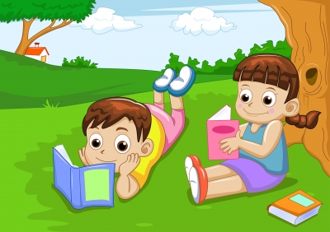
ÇOCUKLARIN SERBEST ZAMANLARINI DEĞERLENDİRİLEBİLECEĞİ BAZI
FAALİYETLER
Okul ve Meslek Seçimi:
Her birey birbirinden farklı
özellik ve yeteneklere sahiptir.
Meslekler de çeşitli niteliklere
sahip olmayı gerektirir.
Meslekleri ve gerektirdikleri
nitelikleri çocuğunuzla
Birlikte araştırıp kariyerine daha sağlam adımlarla
ilerlemesi için destek olabilirsiniz.
Kitap okumak:
Kitap okumak; insanlarda zihinsel gelişmeyi sağlar, bilgi dağarcığını geliştirir. Ayrıca analiz-sentez, yorumlama, değerlendirme gibi becerileri de geliştirdiğinden çocuğunuzun sınavlarda karşısına çıkan soruları da çözmesine katkı sağlar.
Çocuğunuzla birlikte kitap okumanız, okuduğunuz kitapla ilgili sohbet etmeniz çocuğunuza kitap okuma alışkanlığını kazandırır.

Slide 5
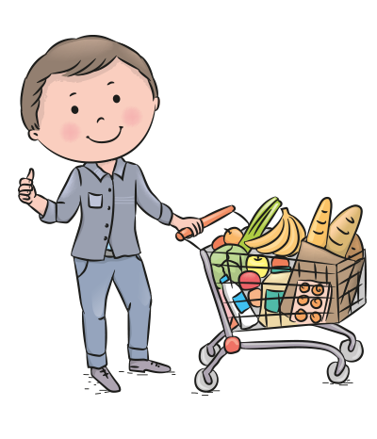
ÇOCUKLARIN SERBEST ZAMANLARINI DEĞERLENDİRİLEBİLECEĞİ BAZI
FAALİYETLER
Birlikte alışverişe çıkmak:
Birlikte alışverişe çıkmak, çocuğunuzda sorumluluk duygusunun gelişmesine de katkı sağlar.
Ev işleri ile uğraşmak, bazı tamiratlar, evin bakımı, ebeveynlere yardım vb.:
Bireylerin ilgi, istek,
kişilik özellikleri ve yetenekleri doğrultusunda seçtikleri boş zaman değerlendirme yollarındandır. Kişisel doyumu artırır. Bu anlamda çocuğunuzdan ev işlerinde sizlere yardım etmesini isteyebilirsiniz.

Slide 6
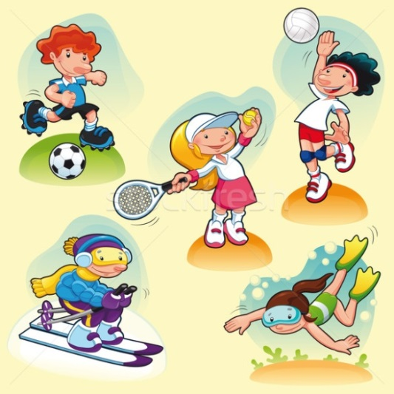
ÇOCUKLARIN SERBEST ZAMANLARINI DEĞERLENDİRİLEBİLECEĞİ BAZI
FAALİYETLER
Spor faaliyetleri ile uğraşmak:
Bireyin biyolojik ve psikolojik (bedensel ve ruhsal) gelişimini sağlayan bir eylem biçimidir. Bireysel gibi görülen spor;
imkân, hedef ve yapılış şekliyle toplumsaldır, sosyal bir çerçevede olup biter.
Boş zaman değerlendirmede sıkça başvurulan yollardan birisidir.
Gazete, dergi vb. güncel yayınları okumak:
Basın ve yayınla ilgili bir boş zaman değerlendirme yoludur. Bireylerin genel kültürünü genişletir, toplumsal ve bireysel bilinci artırır.

Slide 7
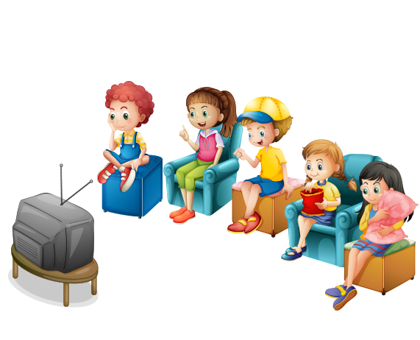
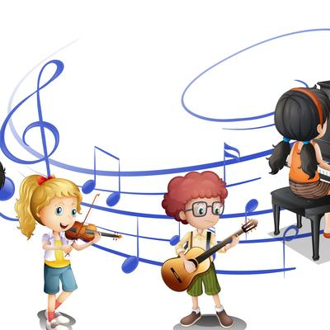
ÇOCUKLARIN SERBEST ZAMANLARINI DEĞERLENDİRİLEBİLECEĞİ BAZI
FAALİYETLER
Radyo dinlemek ve TV izlemek:
Boş zamanları değerlendirmek için, özellikle toplumumuzda sıkça başvurulan yollardandır. Kişileri eğlendirir ve dinlendirir.
Özellikle televizyon seyrederken seçilen programların çocuğun yaşına, gelişim özelliklerine ve geliştirici olmasına dikkat edilmelidir.
Müzik dinlemek veya bir enstrüman ile ilgilenmek:
Müzik dinlemek, konser vb. etkinliklere katılmak ya da bir enstrüman çalmak şeklinde gerçekleştirilir. Konser vb. özel yolların yanında değişik
kitle iletişim
araçlarıyla yaygınlık kazanmaktadır.
Özellikle müzik dinlemek bireylerin
yaygın olarak kullandıkları bir boş
zaman değerlendirme aracıdır.

Slide 8
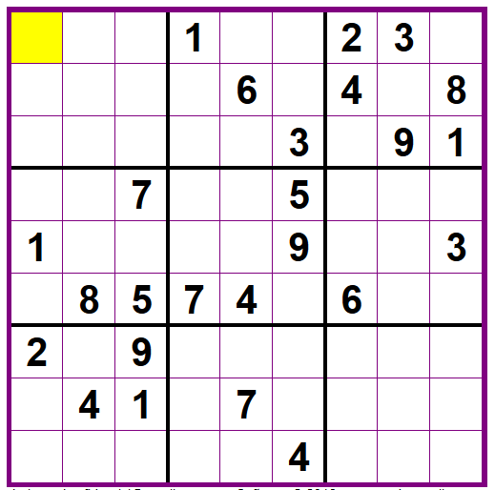
ÇOCUKLARIN SERBEST ZAMANLARINI DEĞERLENDİRİLEBİLECEĞİ BAZI
FAALİYETLER
Bulmaca çözmek:
İnsanlarda zihinsel gelişmeyi
sağlar. Bilgi dağarcığını
geliştirir. Ayrıca analiz-sentez, yorumlama, değerlendirme gibi becerileri de geliştirdiğinden sınavlarda çocuklarınızın karşısına çıkan soruları da çözmesine katkı sağlar.
Tiyatro ve sinemaya gitmek:
Görsel yolların başında gelmekte ve boş zamanları doldurmaktadır.
Kişisel gelişime ve ruhun beslenmesine yardımcı olur. Yaratıcılığı geliştirir.

Slide 9
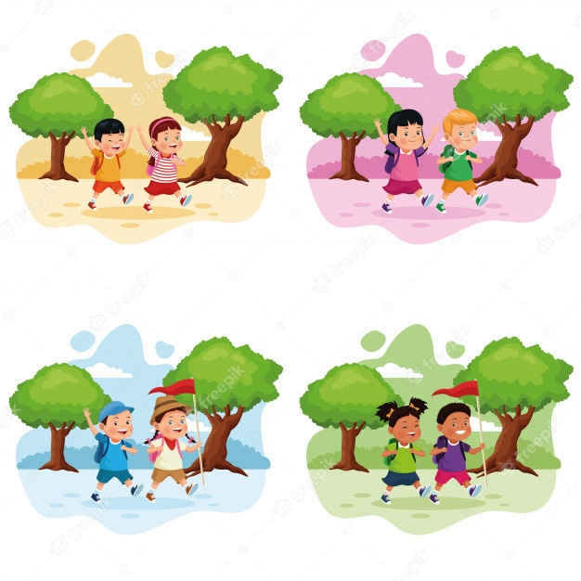
ÇOCUKLARIN SERBEST ZAMANLARINI DEĞERLENDİRİLEBİLECEĞİ BAZI
FAALİYETLER
Temiz havası olan yerlerde kır gezileri, yürüyüşler yapmak:
Bireyin fiziksel ve psikolojik (bedensel ve ruhsal) gelişimini sağlayan bir eylem biçimidir. Sosyalleşmeyi geliştirir. Hafta sonları ailece gezi, yürüyüş yapmak bu anlamda hem çocuklarınıza hem size iyi gelecektir.
Zekâ oyunları oynamak:
Bilişsel gelişmeyi sağlar. Zihinsel egzersizler yapmayı sağlar. Kişisel doyumu artırır.
Sanatsal faaliyetlerle uğraşmak (resim yapmak vb.):
Resim, heykel, dans vb. aktivitelerle uğraşmak kişisel gelişime katkıda bulunur. Kişisel doyumu artırır.

Slide 10
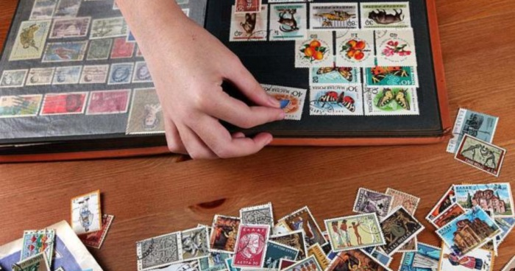
ÇOCUKLARIN SERBEST ZAMANLARINI DEĞERLENDİRİLEBİLECEĞİ BAZI
FAALİYETLER
El sanatları:
El beceri ve değerlendirmesine dayalı
eylemlerdir. Yalnız buradaki el sanatları mesleksel olmayıp bir boş zaman değerlendirmesi olan uğraşlardır.
Koleksiyon Yapmak:
Çeşitli türde koleksiyonlar (Pul, Kelebek, atasözü, vecize, kartpostal, kitap, para vs.) yapmak araştırmacı bir kişilik kazanmanıza yardım eder.

Slide 11
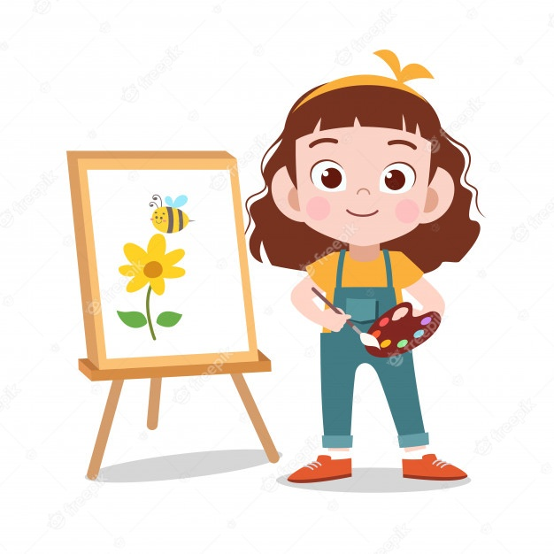
ÇOCUKLARIN SERBEST ZAMANLARINI DEĞERLENDİRİLEBİLECEĞİ BAZI
FAALİYETLER
Akraba ziyaretleri yapmak:
Sosyalleşmeyi, iletişimi, insani duyguları geliştirir.
Kurslar:
Çocuklarınızı, onların akademik, sosyal, duygusal ve fiziksel gelişimine katkı sağlayacak kurslara yönlendirebilirsiniz.

